Slide 1
ACTIVIDAD LECTOESCRITURA NIVEL I AUDICIÓN Y LENGUAJE

Slide 2
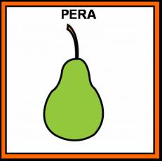
ESCRIBE LA PALABRA

Slide 3
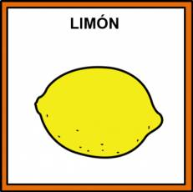
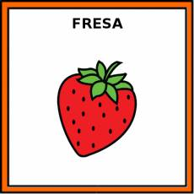

Slide 4
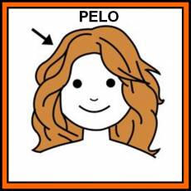
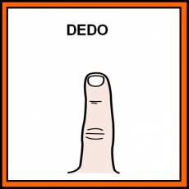

Slide 5
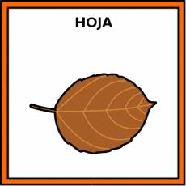

Slide 6
ARRASTRA LA IMAGEN DONDE CORRESPONDA

Slide 7
PIÑA
PERA
ROSA

Slide 8
CEREZAS
MANZANA
LIMÓN

Slide 9
FRESA
PELO
PLÁTANO

Slide 10
OJOS
DEDO

Slide 11
HOJA
ROSA
SOL

Slide 12
UNE CADA PALABRA CON SU IMAGEN

Slide 13
PERA
FRESA
CEREZAS
PIÑA
ROSA

Slide 14
LIMÓN
FRESA
PELO
MANZANA
PLÁTANO

Slide 15
SOL
HOJA
OJOS
DEDO
ROSA

Slide 16
ORDENA LAS SÍLABAS
CE
ZAS
RE
SA
RO
ÑA
PI
PE
RA
SA
FRE

